Slide 1
Unidad Gestión Ambiental y Social
MAYO 2017

Slide 2
UNIDAD GESTION AMBIENTAL Y SOCIAL
Temario
UGAS
Intervención UGAS – Línea de Tiempo
Marco normativo ambiental y social
Plan de Gestión Ambiental y Social de los proyectos (PGAS)
Planes específicos
Especificaciones ambientales y sociales de los pliegos
Certificación PGA
Consecuencias de incumplimiento

Slide 3
UNIDAD GESTION AMBIENTAL Y SOCIAL
1) UGAS
Quiénes somos:
La UGAS supervisa la aplicación de los procedimientos de evaluación, consulta, audiencia pública y seguimiento de proyectos, de acuerdo a los estándares del Manual Ambiental y Social (MAS) del PROSAP.
Objetivos:
Verificar el cumplimiento de los Planes de Gestión Ambiental y Social de los Estudios de Impacto Ambiental que se formulan en AFP.
Asesorar y capacitar a las entidades ejecutoras provinciales y a otras áreas del PROSAP en aquellos aspectos orientados a lograr el mejor desempeño ambiental y social del Programa PROSAP.

Slide 4
UNIDAD GESTION AMBIENTAL Y SOCIAL
1) UGAS
Asuntos Jurídicos
Coordinación Ejecutiva
Secretaria General
Control Interno y de Gestión
Desarrollo Territorial
Prospectiva y
Formulación
de Proyectos
Gestión Administrativa,
Financiera y Contable
Gestión
Institucional
Gestión de
Programas y
Proyectos
Adquisiciones y
Contrataciones
Unidad de Gestión
Ambiental y Social

Slide 5
UNIDAD GESTION AMBIENTAL Y SOCIAL
2) Línea de tiempo vinculada al procedimiento previo inicio obra
Llamado a Licitación
Apertura sobres
Adjudicación
Firma del Contrato
INICIO OBRA
Presentación EIAS
a la AA
Licencia Ambiental otorgada
Acta Inicio AyS
Contratación RA
PMA preliminar
PMA definitivo

Slide 6
UNIDAD GESTION AMBIENTAL Y SOCIAL
3) Marco Normativo Ambiental y Social
Ambiental
Estudios de Impacto Ambiental – DIA/CAA
Bosques y Parques nacionales y provinciales - autorizaciones
Deforestación – permiso
Patrimonio cultural
Social
Expropiación
Donación
Servidumbre administrativa

Slide 7
UNIDAD GESTION AMBIENTAL Y SOCIAL
4) Plan de Gestión Ambiental y Social (PGAS)
ESTUDIO DE IMPACTO AMBIENTAL Y SOCIAL
PGAS

Slide 8
UNIDAD GESTION AMBIENTAL Y SOCIAL
4) Plan de Gestión Ambiental y Social (PGAS)
Especificaciones ambientales y sociales para el PLIEGO
Inspector Ambiental y Social de Obra (IASO)
(tiene Planes Específicos)
Gestor Social del Territorio (GS)
(tiene Planes Específicos)
Planes, Programas y Medidas de Protección Ambiental y Social para la UEP y CONTRATISTA
Cronograma del PGAS
Presupuesto del PGAS
NUEVO

Slide 9
UNIDAD GESTION AMBIENTAL Y SOCIAL
4) Plan de Gestión Ambiental y Social (PGAS)
Inspector Ambiental y Social
Gestor Social del Territorio
Acta de Inicio de Obra sobre Aspectos Ambientales y Sociales
Informes Mensuales y Semestrales
Informes de Cierre
Ordenes de Servicio
Nueva contratación con presupuesto asignado
Formará parte de la UEP
Interactúa, de manera constante y durante toda la ejecución del proyecto, con todos los actores involucrados.
Coordina y supervisa la implementación de planes y programas
Perfil: ciencias Sociales y afines

Slide 10
UNIDAD GESTION AMBIENTAL Y SOCIAL
4) Planes Específicos
UEP:
Plan de Pueblos Indígenas
Plan de Afectación de Activos
Plan de Reasentamiento Involuntario
Plan de Manejo de Plagas
Plan de Acción de Género
CONTRATISTA:
Plan de Manejo Ambiental

Slide 11
UNIDAD GESTION AMBIENTAL Y SOCIAL
4) Planes Específicos
Gestor Social del Territorio/PGST
Es una nueva contratación, con presupuesto asignado
Forma parte de la UEP
Interactúa, de manera constante y durante toda la ejecución del proyecto, con todos los actores involucrados
Coordina y supervisa la implementación de planes y programas
Perfil: Ciencias Sociales y afines
Comparte responsabilidades con el IASO

Slide 12
Programa de Acción de Género
UNIDAD GESTION AMBIENTAL Y SOCIAL
4) Planes Específicos
Plan de Gestión Social del Territorio
Se compone de dos momentos
1) Diagnóstico de género y propuesta de implementación
(contratación específica, con presupuesto asignado)
2) Implementación del Programa
(contratación específica part-time, con presupuesto asignado)
Llamado a Licitación
Firma del Contrato
Inicio de la obra
Contratación IASO y GST
Contratación Diagnóstico de Género
Contratación implementación PAG

Slide 13
Programa de Acción de Género
UNIDAD GESTION AMBIENTAL Y SOCIAL
4) Planes Específicos
El diagnóstico estará específicamente vinculado al área de intervención del proyecto y al tipo de inversión que se proponga.
Se requieren especialistas en la temática.
Trabajará de forma interdisciplinaria y coordinada el equipo de la UEP
Las actividades del Programa no son aisladas a la obra/proyecto
Las actividades del Programa tienen su presupuesto específico

Slide 14
UNIDAD GESTION AMBIENTAL Y SOCIAL
4) Planes Específicos
Plan de Reasentamiento Involuntario
Plan de Afectación de Activos
Instrumentos normativos:
BM – O.P 4.12 Reasentamiento Involuntario
BID – O.P. 7.10 Reasentamiento Involuntario
MAS – Apéndice VI Lineamientos para preparación PRI
Legislación nacional y provincial

Slide 15
UNIDAD GESTION AMBIENTAL Y SOCIAL
4) Planes Específicos
Plan de Reasentamiento Involuntario
Concepto: ¿Por qué involuntario?

Slide 16
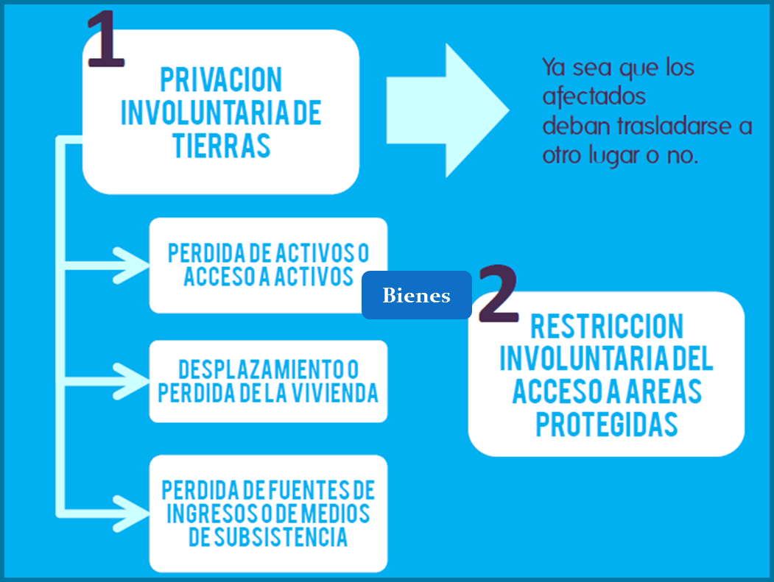
UNIDAD GESTION AMBIENTAL Y SOCIAL
4) Planes Específicos

Slide 17
UNIDAD GESTION AMBIENTAL Y SOCIAL
4) Planes Específicos

Slide 18
UNIDAD GESTION AMBIENTAL Y SOCIAL
4) Planes Específicos
Plan de Afectación de Activos
Introducción
Alcance y responsabilidades
Objetivos
Principios
Descripción del proyecto y acciones que causan afectación
Alternativas para evitar el reasentamiento
Marco legal e institucional
Criterios para percibir compensación y asistencia – Fecha límite
Identificación inequívoca de personas y activos
Programas que componen el Plan (expropiación, donación, servidumbre, asistencia)
Cronograma
Costos
Anexos

Slide 19
UNIDAD GESTION AMBIENTAL Y SOCIAL
4) Planes Específicos

Slide 20
UNIDAD GESTION AMBIENTAL SOCIAL
4) Planes Específicos
A destacar:
El Plan debe estar elaborado y aprobado por la entidad financiadora previo al llamado a licitación.
Una vez licitada la obra, la empresa contratista no podrá ingresar a ninguna propiedad, salvo que se haya suscripto un Convenio de servidumbre, se haya generado una donación o una expropiación.
La Provincia debe tener resuelta la situación de afectación o reasentamiento previo al inicio de la obra en la propiedad afectada.
El costo del Plan estará incluido en el proyecto, pero hay ítems que no son financiables por los Bancos (pago de servidumbres, expropiaciones, viviendas, etc.). Las Provincias deben asegurar contar con las partidas necesarias para cumplir con lo comprometido en el Plan.
Gestor Social del Territorio responsable de la implementación y seguimiento del Plan.

Slide 21
CASO 1
UNIDAD GESTION AMBIENTAL Y SOCIAL
8) Consecuencias de incumplimiento – Conflictos Ambientales y Sociales
Obra:
Rehabilitación del canal existente.
Línea de media tensión para la electrificación de compuertas.
Restricciones al dominio por:
Líneas eléctricas en propiedad privada.
Solución de la afectación:
Plan de Afectación de Activos. Firma de Convenios de Servidumbre de electroducto previo al inicio de la obra en propiedad privada. (Incumplido).
Consecuencia:
Negociación con los propietarios aún sin éxito. Riesgo de reclamo ante el Banco por el particular.

Slide 22
UNIDAD GESTION AMBIENTAL Y SOCIAL
6) Especificaciones ambientales y sociales de los pliegos
Aspectos ambientales y sociales
Pliegos: contemplan las obligaciones de la contratista (ejecución de las medidas ambientales y sociales establecidas en el Plan de Gestión Ambiental y Social -PGAS- incluido en el EIAS), como ser:
Contratación de un Responsable Ambiental
Plan de Manejo Ambiental (PMA)
Planes y programas específicos:
Plan de Comunicación
Mecanismo de gestión de quejas y reclamos
Procedimiento ante hallazgos arqueológicos y paleontológicos
Programa de gestión de residuos
Plan de Capacitación
Talleres y programa de capacitación ambiental y en H&S
Medidas particulares de cada obra
Obrador

Slide 23
Modificaciones en los pliegos, PROSAP IV:
UNIDAD GESTION AMBIENTAL Y SOCIAL
6) Especificaciones ambientales y sociales de los pliegos
“SECCION II- Datos de la Licitación”
C - Preparación de la oferta (documentos adicionales)
- Nombre o razón social del Oferente.
- Domicilio real, teléfono y dirección, fax, e-mail.
- Contrato social de la Empresa y acta de designación de autoridades.
-Para empresas que operan en la Argentina, constancia de inscripción en los impuestos nacionales y provinciales y Sistema Único de Seguridad Social.
-Certificado Fiscal Nacional para contratar. Res. Gral. AFIP 135/98.
- Un juego de los Documentos de Licitación completos, firmado.
-Declaración jurada de conocer el lugar y las condiciones en que se realizará la obra.
- Calendario de Actividades.
- Metodología de Trabajo y……………

Slide 24
Modificaciones en los pliegos, PROSAP IV
UNIDAD GESTION AMBIENTAL Y SOCIAL
6) Especificaciones ambientales y sociales de los pliegos
Presentación del Plan de Manejo Ambiental (PMA) “provisorio”.
El adjudicatario debe presentar dicho Plan previo a la firma del Contrato.

Slide 25
UNIDAD GESTION AMBIENTAL Y SOCIAL
6) Especificaciones ambientales y sociales de los pliegos
Modificaciones en los pliegos, PROSAP IV
“SECCION VI - Requisitos de las obras”
Consideraciones Generales Ambientales y Sociales (del Organismo Ejecutor y de La Contratista)
Inspector Ambiental y Social de Obra (IASO)
Responsable Ambiental de la Contratista
Gestión de permisos
Imposición de multas

Slide 26
Acciones Previo al inicio de las obras
UNIDAD GESTION AMBIENTAL Y SOCIAL
6) Especificaciones ambientales y sociales de los pliegos
Acciones durante la ejecución de las obras
Acta de Inicio de Aspectos Ambientales y Sociales
Plan de Manejo Ambiental
Cartelería
Ubicación y operación del obrador e instalaciones similares (determinación del lugar)
Libro de Quejas y Reclamos
Equipamiento y maquinarias a utilizar
Extracción de materiales
Daños a terceros
Señalización para tránsito
Hallazgos culturales, arqueológicos, paleontológicos
Prevención de fenómenos erosivos
Acopio de suelo vegetal
Limpieza y conservación áreas c/ vegetación
Derrames de sustancias peligrosas
Gestión de residuos, efluentes o sustancias tóxicas o peligrosas
Destino final para residuos sólidos no contaminantes
Acciones de Cierre de la Obra
Acta de Recepción de Obra
Inspección Cierre de Obra - IASO
Pasivos Ambientales

Slide 27
UNIDAD GESTION AMBIENTAL Y SOCIAL
NUEVO
7) Certificación PGAS
Planilla de Cómputos y Presupuesto
Ítem PGAS en % de avance (ajuste alzado)
1,5% – 3% del Presupuesto Total
Herramienta para frenar irregularidades

Slide 28
CASO 2
UNIDAD GESTION AMBIENTAL Y SOCIAL
8) Consecuencias de incumplimiento – Conflictos Ambientales y Sociales
Actualización de la normativa ambiental.
Modificaciones y adecuaciones de un proyecto.
En ocasiones las obras proyectadas necesitan la determinación de modificaciones técnicas y de diseño, como consecuencia de evaluar en el proceso de avance de las mismas una necesidad, identificada por ejemplo por el Organismo Ejecutor.
A modo de ejemplo, puede citarse:
Mejorar sustancialmente el beneficio esperado a los afectados,
Evitar afectaciones, impactos no detectados, conflictos sociales y/o ambientales que en la formulación del proyecto no fueron descubiertos, etc.

Slide 29
Legislación ambiental:
UNIDAD GESTION AMBIENTAL Y SOCIAL
8) Consecuencias de incumplimiento – Conflictos Ambientales y Sociales
CASO 2
Licencia ambiental en todo el ciclo de vida del proyecto.
Actualización ambiental de la licencia (obligación del ejecutor provincial).
Todo condicionante de la normativa que pueda aplicar el proyecto.

Slide 30
Consecuencias en el proyecto
UNIDAD GESTION AMBIENTAL Y SOCIAL
8) Consecuencias de incumplimiento – Conflictos Ambientales y Sociales
CASO 2
Al organismo Ejecutor del Proyecto:
Paralización de obra,
Impacto social por denuncia de afectados,
Conflicto ambiental y social institucionalizado
A la Contratista:
Orden de Servicio,
Paralización de obra,
Imposición de multas,
No recepción definitiva de la obra.

Slide 31
Mitigación y Resolución de conflictos
UNIDAD GESTION AMBIENTAL Y SOCIAL
8) Consecuencias de incumplimiento – Conflictos Ambientales y Sociales
En Organismo Ejecutor debe actualizar y/o adecuar la documentación ambiental y social de los proyectos.
Asegurar los compromisos asumidos en el Acta de Inicio Ambiental y Social (gestiones, autorizaciones, etc).
Asegurar el mecanismo de comunicación interna entre las partes involucradas y las autoridades de aplicación.
Mantener actualizada a la comunidad e interesados a través de los mecanismos de comunicación y difusión establecidos en el Pliego.
Lograr la solución integradora entre las partes.

Slide 32
Muchas gracias! gborbely@prosap.gov.ar cmalcolm@ucar.gov.ar syunis@ucar.gov.ar mzaia@ucar.gov.ar
UNIDAD GESTION AMBIENTAL Y SOCIAL

